Slide 1

МИНИСТЕРСТВО ОБРАЗОВАНИЯ И НАУКИ САМАРСКОЙ ОБЛАСТИ
ГОСУДАРСТВЕННОЕ БЮДЖЕТНОЕ УЧРЕЖДЕНИЕ ДОПОЛНИТЕЛЬНОГО ПРОФЕССИОНАЛЬНОГО ОБРАЗОВАНИЯ САМАРСКОЙ ОБЛАСТИ
ЦЕНТР ПРОФЕССИОНАЛЬНОГО ОБРАЗОВАНИЯ
Курсы повышения квалификации
для классных руководителей
Организация деятельности классного руководителя в учреждении СПО
8 – 12 августа 2022

Slide 2
Государственное образовательное учреждение дополнительного профессионального образования специалистов
Центр профессионального образования Самарской области создан путем слияния
Научно-методического центра профтехобразования Самарской области и Государственного учреждения начального профессионального образования Дома техники профтехобразования Самарской области
с полным правопреемством на основании приказа
Главного управления образования Администрации Самарской области
от 29.07.1997 № 391-к.

Slide 3

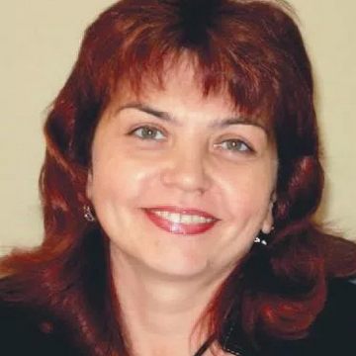
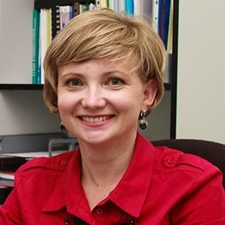

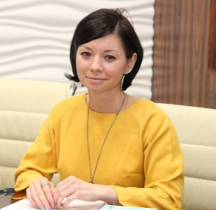
КОМАНДА ЦПО
Елькина Светлана Валентиновна
Нисман
Ольга
Юрьевна
Семенова Наталья Григорьевна
к.п.н., заместитель директора
ЦПО Самарской области
к.п.н,
директор ЦПО
Самарской области
методист отдела воспитательных систем и технологий ЦПО Самарской области
Иванушкина Екатерина Владимировна
начальник отдела воспитательных систем и технологий ЦПО Самарской области;
руководитель федеральной инновационной площадки «Управление качеством региональной системы воспитания в ПОО Самарской области»;
региональный тьютор, сопровождающий процесс реализации программ воспитания в образовательных организациях Самарской области;
руководитель регионального проекта для классных руководителей «Воспитание со знаком качества»
#страну_меняют_люди

Slide 4
Сколько лет институту классного руководства
в России?

Slide 5
200 лет назад началось становление института классного наставничества, заменившего гувернеров, дядек, нянек. Согласно Уставу учебных заведений 1804 г. учителя помимо обучения должны были заниматься и воспитанием учащихся.
Классных наставников / классных дам назначали по 1 на класс
с обязательной учебной нагрузкой в своем классе
(18 часов в неделю).

Slide 6
В 1923 классное наставничество было официально ликвидировано.
Какая должность появилась
в 1931 году?

Slide 7
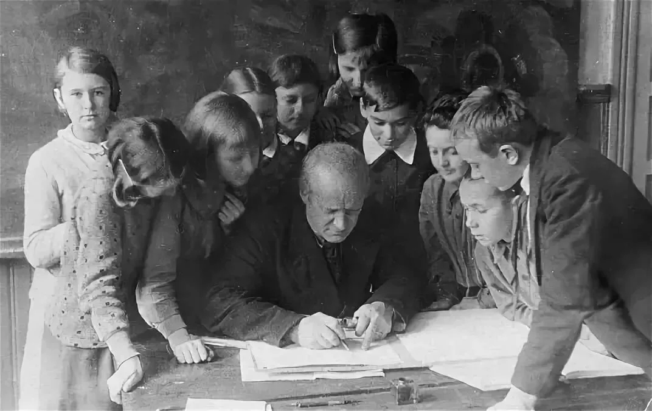
В 1931 году была введена
должность групповода.

Slide 8
В каком году были введены Обязанности классного руководителя как дополнительные к основной преподавательской работе?

Slide 9
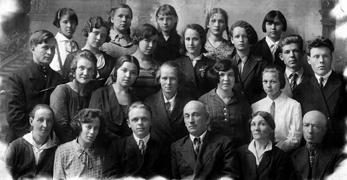
в 1934 году

Slide 10
Есть ли такая должность «классный руководитель»
сейчас?

Slide 11
Должность «классный руководитель» в Номенклатуре должностей, утвержденной постановлением Правительства РФ от 8.08.2013 г. № 678, не значится, а в приказе Минздравсоцразвития от 26 августа 2010 г. № 761н — отсутствует квалификационная характеристика по этой должности, и классное руководство в должностные обязанности педагогических работников, включая учителей, не входит.
Приказом Минобрнауки от 11.05.2016 г. № 536 классное руководство отнесено
к дополнительным видам работ и возлагается на педагогического работника
с его письменного согласия.
Осуществление педагогическими работниками классного руководства
относится к существенным условиям трудового договора педагогического работника.

Slide 12
Могут ли быть
в ПОО Самарской области
кураторы?

Slide 13
Текущее состояние (цифры, факты)
Наименование специалистов
профессиональных образовательных организаций Самарской области,
за которыми закреплены функциональные обязанности по осуществлению воспитательной работы в группах обучающихся,
согласно внутренним нормативным документам
7,7%
Только классные руководители
Только кураторы
Классные руководители и кураторы
Данные представлены ПОО по состоянию на 17 января 2022 года

Slide 14
Нужно ли
методическое объединение классных руководителей?

Slide 15
Текущее состояние (цифры, факты)
Наличие в профессиональной образовательной организации методического объединения классных руководителей?
МО классных руководителей создано в ПОО
МО классных руководителей не создано в ПОО
Данные представлены ПОО по состоянию на 17 января 2022 года

Slide 16
Проводится ли внутренний конкурс профессионального мастерства классных руководителей?

Slide 17
Текущее состояние (цифры, факты)
2021
Организация и проведение внутреннего конкурса классных руководителей в ПОО
Не проводился
Проводился
2022
Запланирован к проведению
Не запланирован к проведению
Данные представлены ПОО по состоянию на 17 января 2022 года

Slide 18

Содержание работы с ПОО
(новые формы и инструменты работы)
Конкурс профессионального мастерства среди
классных руководителей ПОО региона
2021 (декабрь)
2022 (ноябрь)
Областной конкурс профессионального мастерства среди классных руководителей ПОО Самарской области «Классный руководитель года» (66 человек)
выявление лучших практик воспитательной работы классных руководителей профессиональных образовательных организаций Самарской области и повышение уровня профессионального мастерства педагогического сообщества за счет расширения творческих контактов, обмена идеями и достижениями в области воспитания.
Областной конкурс профессионального мастерства среди классных руководителей ПОО Самарской области «Классный руководитель года»
Трансляция лучших практик в электронном методическом кабинете для специалистов, осуществляющих воспитательную работу в ПОО
https://do.asurso.ru/course/view.php?id=18

Slide 19
2021, 2022, 2023 –
чему посвящены года?

Slide 20
2021 - год науки и технологий
2022 - год народного искусства и нематериального культурного наследия
народов России
2023 - год педагога и наставника

Slide 21
Сколько групп может быть
у одного классного руководителя?

Slide 22
Текущее состояние (цифры, факты)
Соотношение количества классных руководителей
к актуальному количеству групп обучающихся ПОО
в 2021-2022 учебном году
СООТНОШЕНИЕ
на 1 классного руководителя -
1,5 группы обучающихся
2057
Количество
классных руководителей
2773
Количество групп обучающихся
Данные представлены ПОО по состоянию на 17 января 2022 года

Slide 23
Сколько психологов
должно быть
В ПОО?

Slide 24
Положение о службе практической психологии образования в Российской Федерации
(которое является Приложением к «Решению коллегии от 29 марта 1995 года»)
регламентирует количество ставок психологов:
рекомендуется иметь
1 психолога на 500 учащихся.

Slide 25
87
Положение о службе практической психологии образования в Российской Федерации (которое является Приложением к «Решению коллегии от 29 марта 1995 года») регламентирует количество ставок психологов: рекомендуется иметь
1 психолога на 500 учащихся.
педагогов-психологов
во всех ПОО Самарской области
32
дефицит системы СПО составляет
Соответствуют норме:
Усольский сельскохозяйственный техникум
Самарское музыкальное училище им. Д.Г. Шаталова
Губернский техникум м.р. Кошкинский
Пестравское профессиональное училище
Самарский техникум кулинарного искусства
ГАПОУ СО "ТМК"
Образовательный центр с.Камышла
ПСЭК им. П. Мачнева
Красноармейское профессиональное училище
Красноярский государственный техникум
Обшаровский государственный техникум Технологический колледж имени Н.Д.Кузнецова
Тольяттинский химико – технологический колледж
Хворостянский государственный техникум Сергиевский губернский техникум
Самарское областное училище культуры и искусств
Сызранский колледж искусств и культуры
Профессиональное училище с. Домашка
Чапаевский химико-технологический техникум
Большеглушицкий государственный техникум
Борский государственный техникум
Кинель-Черкасский сельскохозяйственный техникум
Богатовский государственный сельскохозяйственный техникум
ГАПОУ СО "ТЭТ"
Губернский колледж города Похвистнево
Самарское художественное училище
Тольяттинский музыкальный колледж им. Р. К. Щедрина
Безенчукский аграрный техникум
Октябрьский техникум строительных и сервисных технологий ГАПОУ СО "ЖГК"
Нефтегорский государственный техникум
Самарское хореографическое училище (колледж)
Колледж гуманитарных и соц.-пед.их дисциплин
Кинельский государственный техникум
Алексеевское профессиональное училище
Чапаевский губернский колледж им. О. Колычева

Slide 26
Не хватает психологов:
Отрадненский нефтяной техникум
Сызранский медико-гуманитарный колледж
Самарский техникум авиационного и промышленного машиностроения имени Д.И. Козлова
Сызранский политехнический колледж»
ГБПОУ "ТСЭК"
ГБПОУ Самарский государственный колледж сервисных технологий и дизайна
Самарский политехнический колледж
Самарский государственный колледж
Самарский колледж сервиса производственного оборудования Государственное бюджетное Самарский медицинский колледж им. Н. Ляпиной
ГБПОУ СО "Самарский энергетический колледж
Самарский торгово-экономический колледж
Самарский социально-педагогический колледж
Новокуйбышевский нефтехимический техникум
Самарский металлургический колледж
Самарский многопрофильный колледж ГБПОУ Самарский техникум промышленных технологий
Новокуйбышевский гуманитарно-технологический колледж"
Губернский колледж г. Сызрани
ГАПОУ ТСПК
Колледж технического и художественного образования г. Тольятти
Тольяттинский политехнический колледж
ГАПОУ ТКСТП
ГБПОУ Самарский машиностроительный колледж
Поволжский государственный колледж
Тольяттинский индустриально-педагогический колледж "

Slide 27
Укомплектованность работниками психологической службы
57
социальных педагогов
Усольский сельскохозяйственный техникум
Самарское музыкальное училище им. Д.Г. Шаталова
Губернский техникум м.р. Кошкинский
Пестравское профессиональное училище
Самарский техникум кулинарного искусства
Образовательный центр с. Камышла
Красноармейское профессиональное училище
Красноярский государственный техникум
Обшаровский государственный техникум им. В.И. Суркова
Сызранский колледж искусств и культуры им. О.Н. Носцовой
Чапаевский губернский колледж им. О. Колычева
Кинель-Черкасский сельскохозяйственный техникум
Самарское художественное училище имени К.С. Петрова-Водкина
Тольяттинский музыкальный колледж им. Р. К. Щедрина
Самарский торгово-экономический колледж
Октябрьский техникум строительных и сервисных технологий им. В.Г. Кубасова
ГАПОУ СО ЖГК
Кинельский государственный техникум
Алексеевское профессиональное училище
Новокуйбышевский нефтехимический техникум
⋙
Отсутствуют в

Slide 28
Субъекты воспитательной работы в профессиональных образовательных организациях Самарской области в цифрах
3311
68234
2067
педагогических работников
обучающихся
(на 1 октября 2021)
классных
руководителей
87
107
57
педагогов-психологов
воспитателей
социальных педагогов
19%
доля молодых педагогов
(со стажем работы до 5 лет)
⋙

Slide 29
Сколько программ воспитания
должно быть
В ПОО?

Slide 30
Сколько Рабочих
программ воспитания
должно быть
В ПОО?

Slide 31
При наличии рабочих программ воспитания
на каждую профессию / специальность,
нужна общая программа воспитания на колледж, а также план воспитательной работы с группой,
который составляется классным руководителем.

Slide 32
Содержание работы с ПОО
(новые формы и инструменты работы)
Институт изучения детства, семьи и воспитания РАО
Федеральный куратор - Сучкова Елена Марковна (Центр социализации молодежи)
Региональная группа по сопровождению процесса реализации и мониторинга внедрения РП воспитания в ПОО
Региональный тьютор
Иванушкина Екатерина Владимировна (ЦПО)
Региональный тьютор
Семенова Наталья Григорьевна (ЦПО)
Региональный тьютор
Антропова Наталья Леонидовна (ТСПК)
Региональный тьютор
Андреева Надежда Александровна (СГКСТД)
Региональный тьютор
Князева Алла Игоревна
(ССПК)
Ванина Н.А. (ЧГК)
Середенко Т.А. (ОНТ)
Чичирина Л.Е. (Сергеевский ГТ)
Серова Н.В. (СаМеК)
Кузнецова Р.В. (ПСЭК)
Худякова Л.М. (ПГК)
Черникова И.М. (СТАПМ)
Рябцова В.Д. (СЭК)
Гудинова А.А. (КинГТ)
Орлова Т.С. (ГК Сызрани)
Писяева Л.М. (ТСЭК)
Ряполова Е.О. (ТСПК)
Политико Г.Л. (БАТ)
Драгина К. Ю. (ССПК)
Марчук Е.А. (КТиХО)

Slide 33
Как вы понимаете словосочетание «качество воспитания»?

Slide 34
Качество воспитания
представляет собой соотношение
поставленных в этой области целей
и реально полученных результатов,
определенных в соответствии с потребностями и перспективами развития личности и общества.

Slide 35
три
Слагаемых
качества воспитания?

Slide 36
качество воспитания обучающихся
профессиональных образовательных организаций;
качество организации процесса воспитания;
качество созданных условий для воспитательного процесса.

Slide 37
Зачем нужны национальные проекты?
Нужно ли классному руководителю знать содержание нацпроектов?

Slide 38

Качество воспитания обучающихся профессиональных образовательных организаций Самарской области
Оценка качества воспитания обучающихся определяется на основе:
личностных результатов («СЗД», портфолио, стандартизированных методик, характеристики классного руководителя);
показателей национальных проектов.
⋙

Slide 39
ВОВЛЕЧЕННОСТЬ В ДОБРОВОЛЬЧЕСТВО
Территориальное управление МОиН | Кол-во студентов | Доля вовлеченных в добровольческую деятельность
Поволжское | 619 | 29%
Юго-восточное | 246 | 27%
Северо-западное | 103 | 27%
Юго-Западное | 719 | 24%
Тольяттинское | 2949 | 22,4
Отрадненское | 510 | 22%
Южное | 82 | 22%
Самарская область | 12861 | 22%
Самарское | 5985 | 21%
Центральное | 135 | 21%
Северо-восточное | 130 | 20%
Западное | 1188 | 20%
Кинельское | 101 | 20%
Северное | 94 | 20%
Среднее значение по региону
⋙
20 % - целевое значение показателя ФП «Социальная активность»

Slide 40
ВОВЛЕЧЕННОСТЬ В ТВОРЧЕСТВО
Территориальное управление МОиН | Кол-во обучающихся | Доля вовлеченных в художественное и техническое творчество
Юго-восточное | 939 | 98%
Кинельское | 667 | 96%
Центральное | 607 | 95%
Северо-западное | 313 | 82%
Поволжское | 1552 | 74%
Северное | 519 | 68%
Северо-восточное | 435 | 64%
Южное | 228 | 60%
Юго-Западное | 1715 | 58%
Западное | 3630 | 57%
Самарская область | 33924 | 57%
Самарское | 14993 | 53%
Тольяттинское | 6891 | 52%
Среднее значение по региону
⋙
45 % - целевое значение показателя ФП «Социальная активность»

Slide 41
АКТИВНОСТЬ ОБУЧАЮЩИХСЯ В СЗД
Территориальное управление МОиН | Доля вовлеченных во внеучебную деятельность | Доля вовлеченных в добровольческую деятельность | Доля вовлеченных в студенческое самоуправление
Юго-восточное | 98% (939) | 27% (246) | 11% (96)
Центральное | 95% (607) | 21% (135) | 4,4% (28)
Северо-западное | 82% (313) | 27% (103) | 9% (33)
Кинельское | 96% (667) | 15% (101) | 5%(36)
Северное | 68% (519) | 13% (94) | 33% (250)
Поволжское | 74% (1552) | 29% (619) | 8% (162)
Юго-Западное | 58% (1715) | 24% (719) | 15% (437)
Северо-восточное | 64% (435) | 19% (130) | 14% (96)
Отрадненское | 61% (1435) | 22% (510) | 8% (183)
Южное | 60% (228) | 22% (82) | 9% (21)
Самарское | 53% (14993) | 21% (5985) | 8,2% (2345)
Западное | 57% (3630) | 18,5% (1188) | 6,7% (433)
Тольяттинское | 52% (6891) | 22,4 (2949) | 6,4% (848)
⋙

Slide 42
ЗАНЯТОСТЬ ОБУЧАЮЩИХСЯ
⋙

Slide 43
273-ФЗ, 304-ФЗ
Указы президента
ФГОС СПО
Требования работодателей
Стратегия развития воспитания РФ
на период до 2025 г
Государственные программы
(РФ и Самарской области)
ПРОФЕССИОНАЛЬНЫЕ ОБРАЗОВАТЕЛЬНЫЕ ОРГАНИЗАЦИИ
Национальные проекты «Образование» «Демография»
Успех каждого ребенка
Патриотическое воспитание граждан РФ
Поддержка семей, имеющих детей
Социальные лифты для каждого
Содействие занятости
Новые возможности для каждого
Социальная активность
Укрепление общественного здоровья
Цифровая образовательная среда
Молодые профессионалы
Спорт - норма жизни

Slide 44
ФЗ-304 от 31.07.2020 внесены изменения в 273-ФЗ от 29.12.2012 «Об образовании в РФ»:
Уточнено понятие «воспитание».
Воспитание определяется как «деятельность, направленная на развитие личности, создание условий для самоопределения и социализации обучающихся на основе социокультурных, духовно-нравственных ценностей и принятых в российском обществе правил и норм поведения в интересах человека, семьи, общества и государства, формирование у обучающихся чувства патриотизма, гражданственности, уважения к памяти защитников Отечества и подвигам Героев Отечества, закону и правопорядку, человеку труда и старшему поколению, взаимного уважения, бережного отношения к культурному наследию и традициям многонационального народа Российской Федерации, природе и окружающей среде» (статья 2).
2. Определены общие требования к организации воспитания обучающихся (статья 12.1 введена Федеральным законом от 31.07.2020 N 304-ФЗ):
  воспитание обучающихся при освоении ими основных образовательных программ <…> осуществляется на основе включаемых в образовательную программу рабочей программы воспитания и календарного плана воспитательной работы, разрабатываемых и утверждаемых образовательными организациями самостоятельно, <…> с учетом требований примерных рабочих программ воспитания и примерных календарных планов воспитательной работы;
  в разработке рабочих программ воспитания и календарных планов воспитательной работы имеют право принимать участие <…> советы обучающихся, советы родителей

Slide 45
ВОСПИТАНИЕ - СТРАТЕГИЧЕСКИЙ ОБЩЕНАЦИОНАЛЬНЫЙ ПРИОРИТЕТ
Цель Стратегии развития воспитания в РФ на период до 2025 года: «определение приоритетов государственной политики в области воспитания и социализации детей, основных направлений и механизмов развития институтов воспитания, формирования общественно-государственной системы воспитания в Российской Федерации, учитывающих интересы детей, актуальные потребности современного российского общества и государства, глобальные вызовы и условия развития страны в мировом сообществе»
Задачи Стратегии развития воспитания в РФ на период до 2025 года:
создание условий для консолидации усилий социальных институтов по воспитанию подрастающего поколения;
обеспечение поддержки семейного воспитания, содействие формированию ответственного отношения родителей или законных представителей к воспитанию детей;
повышение эффективности воспитательной деятельности в системе образования, физической культуры и спорта, культуры и уровня психолого-педагогической поддержки социализации детей;
создание условий для повышения ресурсного, организационного, методического обеспечения воспитательной деятельности и ответственности за ее результаты;
формирование социокультурной инфраструктуры, содействующей успешной социализации детей и интегрирующей воспитательные возможности образовательных, культурных, спортивных, научных, экскурсионно-туристических и других организаций;
создание условий для повышения эффективности воспитательной деятельности в организациях, осуществляющих образовательную деятельность, находящихся в сельских поселениях;
повышение эффективности комплексной поддержки уязвимых категорий детей (с ограниченными возможностями здоровья, оставшихся без попечения родителей, находящихся в социально опасном положении, сирот), способствующей их социальной реабилитации и полноценной интеграции в общество;
обеспечение условий для повышения социальной, коммуникативной и педагогической компетентности родителей.

Slide 46
ФГОС СПО, утвержденные в ноябре-декабре 2020 года, в разделе 1 «Общие положения», п.1.11:
ФГОС СПО по специальностям 54.02.01 Дизайн (по отраслям), 36.02.01 Ветеринария, 15.02.09 Аддитивные технологии
«воспитание обучающихся при освоении ими образовательной программы осуществляется на основе включаемых в образовательные программы рабочей программы воспитания и календарного плана воспитательной работы, разрабатываемых и утверждаемых с учетом включенных в ОППО примерных программ воспитания и примерных календарных планов воспитательной работы».
ФГОС СПО. ОК как ИТОГОВЫЕ образовательные результаты (на примере 54.02.01):
ОК 03. Планировать и реализовывать собственное профессиональное и личностное развитие.
ОК 06. Проявлять гражданско-патриотическую позицию, демонстрировать осознанное поведение на основе традиционных общечеловеческих ценностей, применять стандарты антикоррупционного поведения.
ОК 07. Содействовать сохранению окружающей среды, ресурсосбережению, эффективно действовать в чрезвычайных ситуациях.
ОК 08. Использовать средства физической культуры для сохранения и укрепления здоровья в процессе профессиональной деятельности и поддержания необходимого уровня физической подготовленности.
ОК 09. Использовать информационные технологии в профессиональной деятельности.
ОК 11. Использовать знания по финансовой грамотности, планировать предпринимательскую деятельность в профессиональной сфере.

Slide 47
КАК оценить
Качество созданных условий
для воспитательного процесса?

Slide 48
Качество созданных условий для воспитательного процесса в ПОО Самарской области
РЕСУРСЫ:
ЦПО – ФИП по управлению качеством ВР в регионе
КПК «Организация контроля и оценки качества воспитательной работы» и т.д.
проект ЦПО в АСИ «Воспитание со знаком качества»
Региональная рабочая группа по сопровождению процесса внедрения рабочей программы воспитания
20 региональных тьюторов по воспитанию в СПО
Электронный методический кабинет для специалистов по ВР в СПО
Проекты / программы по направлениям
Конференции, марафоны, мастер-классы,
Единые методические дни (ЕМД)
Единые классные часы (ЕКЧ), в том числе «Разговоры о важном»
конкурс «Классный руководитель года»
Тематические аудиты (сентябрь – аудит РПВ и КП ВР).
⋙

Slide 49
ДОЛЯ КЛАССНЫЙХ РУКОВОДИТЕЛЕЙ,
ПРОШЕДШИХ КУРСЫ ПОВЫШЕНИЯ КВАЛИФИКАЦИИ
Территориальное управление МОиН | Кол-во классных руководителей | Повысили квалификацию | Доля
Кинельское | 30 | 71 | 100%
Северо-восточное | 40 | 46 | 100%
Центральное | 23 | 23 | 100%
Западное | 232 | 228 | 98%
Юго-Западное | 119 | 82 | 69%
Северо-западное | 24 | 11 | 46%
Самарская область | 2067 | 873 | 42%
Юго-восточное | 39 | 15 | 39%
Северное | 34 | 13 | 38%
Поволжское | 59 | 18 | 31%
Самарское | 878 | 223 | 25%
Тольяттинское у. | 486 | 120 | 25%
Отрадненское | 84 | 20 | 24%
Южное | 19 | 3 | 22%
Среднее значение по региону
⋙

Slide 50
АКТИВНОСТЬ ПЕДРАБОТНИКОВ В ПУБЛИЧНОМ ПРЕДСТАВЛЕНИИ ПОЗИТИВНОГО ПЕДАГОГИЧЕСКОГО ОПЫТА (семинары, мастер-классы, ЕМД)
Территориальное управление МОиН | Кол-во педагогов | Кол-во выступлений разного уровня | Активность
Юго-восточное | 61 | 117 | 191%
Западное | 330 | 512 | 155%
Отрадненское | 117 | 148 | 127%
Центральное | 26 | 33 | 127%
Юго-Западное | 175 | 221 | 126%
Кинельское | 43 | 46 | 106%
Северо-восточное | 53 | 48 | 91%
Самарская область | 3311 | 2833 | 86%
Тольяттинское | 787 | 650 | 83%
Самарское | 1523 | 1004 | 66%
Северо-западное | 34 | 18 | 53%
Южное | 22 | 9 | 41%
Северное | 53 | 18 | 40%
Поволжское | 87 | 34 | 39%
Среднее значение по региону
⋙

Slide 51
АКТИВНОСТЬ ПЕДРАБОТНИКОВ В КОНКУРСАХ ПО ВР
Территориальное управление МОиН | Кол-во педагогов | Кол-во принявших участие (все уровни) | Кол-во победителей | Активность |  | Суммарный итог
 |  |  |  | Доля участия | Коэффициент качества
Кинельское | 43 | 76 | 48 | 177% | 63% | 240
Юго-восточное | 61 | 61 | 19 | 100% | 31% | 131
Западное | 330 | 238 | 108 | 72% | 45% | 117
Южное | 22 | 20 | 4 | 91% | 20% | 111
Юго-Западное | 175 | 103 | 41 | 59% | 40% | 99
Отрадненское | 117 | 76 | 23 | 65% | 30% | 95
Северо-западное | 34 | 20 | 7 | 59% | 35% | 94
Северо-восточное | 53 | 40 | 6 | 75% | 15% | 90
Центральное | 26 | 5 | 3 | 19% | 60% | 79
Самарская область | 3311 | 1275 | 460 | 39% | 36% | 75
Самарское | 1523 | 316 | 132 | 21% | 42% | 63
Тольяттинское | 787 | 291 | 63 | 37% | 22% | 59
Северное | 53 | 17 | 4 | 32% | 24% | 56
Поволжское | 87 | 12 | 2 | 14% | 17% | 33
Среднее значение по региону
⋙

Slide 52
Содержание работы с ПОО
(новые формы и инструменты работы)
Повышение квалификации классных руководителей
2021 (май-июнь)
2022
Курс повышения квалификации – «Организация деятельности классного руководителя в ПОО»
Размещение курса повышения квалификации – «Организация деятельности классного руководителя в ПОО» в системе дистанционного обучения ЦПО Самарской области
Курсы повышения квалификации ЦПО по разным направлениям воспитательной работы в 2021 году:
Противодействие идеологии экстремизма и терроризма в молодежной среде
Современные подходы и технологии гражданского воспитания молодежи
Технология проектирования воспитательной системы в учреждении СПО
Организация контроля и оценки качества воспитательной работы при организации рабочей программы воспитания

Slide 53
Содержание работы с ПОО
(новые формы и инструменты работы)
Электронный методический кабинет
2021
2022
Тематические блоки:
Учебно-методические документы
Нормативно-правовые акты
Методическая копилка
Полезные ссылки
Результаты работы
Новости
Электронный банк разработок тематических классных часов.
Банк лучших практик по организации работы классных руководителей
Размещение материалов по ЕМД классных руководителей, единым классным часам.
Учебно-методические документы
Скриншот из ЭМК

Slide 54
Содержание работы с ПОО
(новые формы и инструменты работы)
Тематический аудит
2022
Организация и проведение обучающих семинаров по тематике аудитов.
Разработка модельных регламентов, форм, шаблонов для использования в работе классными руководителями/кураторами.
Разработка чек-листов для проведения аудита.
Проведение тематических аудитов внутри ПОО.
Сбор и анализ результатов тематических аудитов, выявление лучших практик организации работы классных руководителей.
Определение мер по повышению качества организации работы классных руководителей/кураторов в ПОО
Организация мастер-классов, ЕМД по трансляции лучших практик работы.
ТЕМАТИЧЕСКИЕ АУДИТЫ В ПОО:
Оценка соответствия структуры и содержания рабочих программ воспитания федеральным и региональным требованиям.
Организационно-методическое обеспечение деятельности классных руководителей (кураторов) учебных групп в ПОО

Slide 55
Содержание работы с ПОО
(новые формы и инструменты работы)
Инновационная деятельность в воспитании
2021
2022
ПОО - РИП по вопросам воспитания
направления РИП: наставничество и профессиональное волонтёрство (СМГК г. Сызрань), сетевое взаимодействие при развитии добровольчества (ЧХТТ г. Чапаевск)
ЦПО – ФИП Института изучения детства, семьи и воспитания Российской академии образования (приказ № 4 от 20 июня 2021 о присвоении ЦПО статуса федеральной инновационной площадки на 2021-2024) «Управление качеством региональной системы воспитания в ПОО Самарской области»
Участие в работе федеральной группы в качестве региональных тьюторов по реализации РП воспитания с привлечением в работу классных руководителей в составе рабочей группы
Привлечение международных, федеральных и региональных экспертов к развитию инновационного потенциала воспитательной системы ПОО Самарской области
Инициирование создание в ПОО новых региональных инновационных площадок по управлению качеством работы классных руководителей и иным направлениям воспитательной работы

Slide 56
ИНСТРУМЕНТЫ ПОВЫШЕНИЯ КАЧЕСТВА ОРГАНИЗАЦИИ ВР
В ПОО РЕГИОНА (план ЦПО 2022-2023 уч.г.)
Проведение Единых классных часов для обучающихся,
в том числе «Разговоры о важном»
Апробация инструментов оценки качества воспитания обучающихся ПОО
(портфолио, стандартизированные опросники)
Проведение ЕМД для классных руководителей / преподавателей, курсов ПК, конференций, семинаров, конкурса «Классный руководитель года» и т.д.
Создание Совета классных руководителей СПО, включение Совета в Ассоциацию классных руководителей ОО Самарской области
Работа РИП, реализация ФИП «Управление качеством воспитания» (ЦПО),
проект ЦПО в АСИ «Воспитание со знаком качества»
Ежеквартальные мониторинги МОиН, ежегодный мониторинг ВР,
тематические аудиты ВР
Выявление и трансляция лучших практик воспитательной работы

Slide 57




ВОСПИТАНИЕ
СО ЗНАКОМ КАЧЕСТВА
Как повысить качество кадрового ресурса системы воспитания в профессиональных образовательных организациях?
#страну_меняют_люди

Slide 58

СУТЬ ПРОЕКТА
Краткое описание предлагаемого решения
Экспертно сопровождать работу классных руководителей СПО в группах развития, предметом деятельности которых является проектирование воспитательного процесса / воспитательной системы ПОО, контроль и оценка качества системы воспитания
Провести конкурс профессионального мастерства
классных руководителей СПО и отследить динамику их профессионально-личностного развития
Определить индивидуальные траектории профессионально-личностного развития на основании
модульной программы повышения квалификации,
Спроектировать педагогический
online симулятор и с его помощью провести процедуру независимой оценки компетенций классных руководителей,
выявить профессиональные затруднения и дефициты
Спроектировать профиль компетенций
классных руководителей СПО
(на основании 12 инвариантных федеральных
личностных результатов для студентов СПО)
НЕПРЕРЫВНОЕ
ПРОФЕССИНАЛЬНО–ЛИЧНОСТНОЕ
РАЗВИТИЕ
#страну_меняют_люди

Slide 59
Отличительные черты среднего профессионального образования, значимые для проектирования
СИСТЕМЫ воспитательной работы

Slide 60
Цель СПО – подготовка квалифицированных рабочих или служащих и специалистов среднего звена по всем основным направлениям общественно полезной деятельности в соответствии с потребностями общества и государства, а также удовлетворения потребностей личности в углублении и расширении образования (273-ФЗ в редакции от 08.12.2020, ст. 68)
Особенность СПО состоит в том, что его результатом становится получение квалификации квалифицированного рабочего, служащего или специалиста среднего звена, позволяющей «вести профессиональную деятельность в определенной сфере и (или) выполнять работу по конкретным профессии или специальности (273-ФЗ в редакции от 08.12.2020, ст. 2)
Специфика профессионального образования расширяет трактовку воспитания до профессионального, затрагивающего проблематику развития у будущего субъекта труда, как прямо, так и опосредовано необходимых ему в профессиональной деятельности

Slide 61
ЗАКАЗЧИКИ ПРОФЕССИОНАЛЬНОГО ВОСПИТАНИЯ
ГЛАВНЫЙ ЗАКАЗЧИК - РЫНОК ТРУДА
ОБУЧАЮЩИЕСЯ, ИХ РОДИТЕЛИ
(ЗАКОННЫЕ ПРЕДСТАВИТЕЛИ)
РЕЗУЛЬТАТ
ПРОФЕССИОНАЛЬНОГО ОБРАЗОВАНИЯ И ВОСПИТАНИЯ
профессиональная самоидентификация
профессиональная
мобильность
отождествление себя с избранной профессией, включая формирование позитивного образа «себя в профессии», принятие системы ценностей, характерных для данного вида профессиональной деятельности
способность гибко реагировать на изменения в обществе и на рынке и готовность к изменению профессионально-жизненной траектории

Slide 62
НАИБОЛЕЕ ЗНАЧИМЫЕ ЦЕННОСТИ СРЕДНЕГО ПРОФЕССИОНАЛЬНОГО ОБРАЗОВАНИЯ
Ценность самоопределения и самореализации в образовании
Личностное и профессионально-личностное развитие человека выступает смысловым центром образования в СПО
Ценность профессионализма
Высокая социальная значимость профессиональной квалификации и профессиональной компетентности, подготовленности к выполнению профессиональных задач. Непрерывное самообразование, саморазвитие и профессиональная мобильность в быстро меняющемся мире под влиянием цифровой трансформации, экономическая самостоятельность
Ценность социального доверия и партнерства
Развитие системы социального партнёрства между различными социальными институтами. Развитие системы сетевого взаимодействия в подготовке кадров.
Ценность многообразия
Признание высокой значимости для образования социально-экономических и культурных особенностей региона. Направленность образования на развитие каждого человека с учетом его выраженной индивидуальности, возможности выбора образовательной траектории, расширение возможности обучения по ИУП

Slide 63
ПРИНЦИПЫ ПОСТРОЕНИЯ ПРОЦЕССА ВОСПИТАНИЯ В ПРОФЕССИОНАЛЬНОЙ ОБРАЗОВАТЕЛЬНОЙ ОРГАНИЗАЦИИ
Принцип общественной направленности
Соответствие характера и содержания воспитания социокультурным потребностям, интересам страны и народа
Принцип субъектности
Развитие способности студента, выпускника осознавать себя во взаимоотношениях с людьми и миром, оценивать свои действия и предвидеть их последствия. Отстаивать свою нравственную, гражданскую позицию, противостоять внешнему негативному влиянию
Принцип соблюдения законности и прав студента и его семьи
Соблюдение конфиденциальности информации о студенте и семье, приоритета безопасности студента при нахождении в образовательной организации
Принцип создания в ПОО психологически комфортной практико-ориентированной среды
Организация образовательного процесса на основе уважения к личности студента, создание условий по расширению профессиональных квалификаций, формирование умения учиться самостоятельно в процессе всей жизни, формирование потребности в непрерывном образовании
Опора на личностно-ориентированный и деятельностный подходы в воспитании
Организация воспитательного процесса через социально значимую и личностно значимую совместную деятельность обучающихся и педагогов, создание условий для получения выпускником необходимого опыта. Приоритет активных и интерактивных методов воспитания, проектной деятельности, самоуправления и т.д.
Принцип социального и сетевого партнерства
Непосредственное участие в воспитательном процессе представителей работодателей – носителей корпоративной культуры, использование при организации воспитательного процесса ресурсного потенциала организаций ДО, общественных организаций и т.д.

Slide 64
273-ФЗ, 304-ФЗ
Указы президента
ФГОС СПО
Требования работодателей
Федеральные проекты
НП «Образования» и «Демография»
Стратегия развития воспитания РФ на период до 2025 г
Государственные программы (РФ и
Самарской области)
Нормативная база
ОК
Общие компетенции / SoftSkills
коммуникативные умения;
личностные умения;
навыки самоорганизации и т.д.
ПК
Проф. компетенции / HardSkills
навыки по выбранной профессии;
дополнительные квалификации;
опыт участия в WSR
ЛР
Личностные результаты
ЛР 1. Осознающий себя гражданином и защитником великой страны
ЛР 2. Проявляющий активную гражданскую позицию
Ресурсы
Инфраструктура
ПОО
Материально-технические ресурсы ПОО
Кадровые ресурсы ПОО
Информационные ресурсы ПОО
Сетевые ресурсы социальных партнеров, в том числе работодателей

Slide 65
Содержание деятельности классного руководителя в профессиональной образовательной организации

Slide 66


  ВОСПИТАТЕЛЬНЫЙ ПРОЦЕСС в ПОО
  осуществляется в целях содействия профессионально-личностному развитию обучающихся посредством формирования общих и профессиональных компетенций в соответствии с требованиями ФГОС СПО.

Slide 67
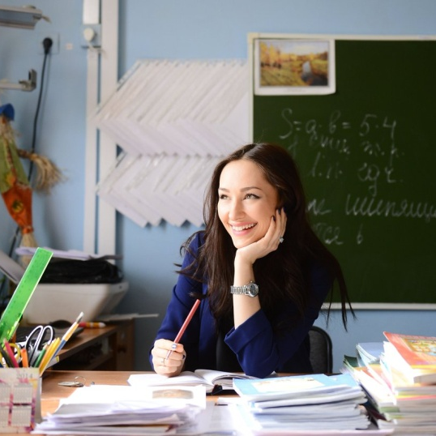
Деятельность классного руководителя
Инвариантная часть
Личностно ориентированная деятельность
Воспитание коллектива обучающихся
Взаимодействие с родителями
Взаимодействие с пед. коллективом
Взаимодействие с социальными партнерами

Slide 68
Личностно ориентированная деятельность
ПОСЕЩАЕМОСТЬ / ДИСЦИПЛИНИРОВАННОСТЬ
.
01
05
ИНДИВИДУАЛЬНАЯ ПОДДЕРЖКА
АКАДЕМИЧЕСКАЯ УСПЕВАЕМОСТЬ.
02
06
ПОДДЕРЖКА ОБУЧАЮЩИХСЯ В ТЖС.
ОРГАНИЗАЦИЯ ВОСПИТАТЕЛЬНЫХ МЕРОПРИЯТИЙ
03
07
ОБЕСПЕЧЕНИЕ ЗАЩИТЫ ПРАВ
ОБЕСПЕЧЕНИЕ ВКЛЮЧЕННОСТИ В ВОСПИТАТЕЛЬНЫЙ ПРОЦЕСС
04
08
КОРРЕКЦИЯ

Slide 69
ВОСПИТАНИЕ КОЛЛЕКТИВА
ИЗУЧЕНИЕ ГРУППЫ
КООРДИНАЦИЯ АКТИВА
РЕГУЛИРОВАНИЕ
ОТНОШЕНИЙ.
ПОДДЕРЖКА ДОБРОВОЛЬЧЕСТВА / ПРОЕКТОВ
ПРОФИЛАКТИКА ДЕВИАНТНОГО
ПОВЕДЕНИЯ.
ФОРМИРОВАНИЕ ЦЕННОСТНОГО ЕДИНСТВА

Slide 70
ВЗАИМОДЕЙСТВИЕ С РОДИТЕЛЯМИ
ПРИВЛЕЧЕНИЕ
ИНФОРМИРОВАНИЕ
КООРДИНАЦИЯ
ПОВЫШЕНИЕ КОМПЕТЕНТНОСТИ

Slide 71
ВЗАИМОДЕЙСТВИЕ
С ПЕДАГОГИЧЕСКИМ КОЛЛЕКТИВОМ
АДМИИСТРАЦИЯ
по вопросам контроля и повышения результативности учебной деятельности
ПРЕПОДАВАТЕЛИ
по вопросам организации образовательного процесса
ПСИХОЛОГ / СОЦ. ПЕДАГОГ
по вопросам изучения личностных особенностей, адаптации, интеграции, профилактики, коррекции
ПДО, БИБЛИОТЕКАРЬ,
ПЕДАГОГ - ОРГАНИЗАТОР
по вопросам вовлечения во внеурочную деятельность

Slide 72
ВЗАИМОДЕЙСТВИЕ С СОЦИАЛЬНЫМИ ПАРТНЕРАМИ
ПРОФЕССИОНАЛЬНАЯ САМОИДЕНТИФИКАЦИЯ
КОМПЛЕКСНАЯ ПОДДЕРЖКА ГРУППЫ РИСКА
ВОСПИТАНИЕ / СОЦИАЛИЗАЦИЯ

Slide 73

ДОКУМЕНТАЦИЯ
КЛАССНОГО РУКОВОДИТЕЛЯ
ЖУРНАЛ ГРУППЫ
ПЛАН ВОСПИТАТЕЛЬНОЙ РАБОТЫ
СОЦИАЛЬНЫЙ ПАСПОРТ ГРУППЫ
ПОРТФОЛИО / ЛИЧНЫЕ ДЕЛА
ПРОТОКОЛЫ РОДИТЕЛЬСКИХ СОБРАНИЙ
КОНСПЕКТЫ классных часов
ОТЧЕТ / АНАЛИЗ

Slide 74

ЦИКЛОГРАММА РАБОТЫ
КЛАССНОГО РУКОВОДИТЕЛЯ

Slide 75
ЕЖЕДНЕВНО
КЛАССНЫЙ РУКОВОДИТЕЛЬ
определяет отсутствующих на занятиях и опоздавших
организует и контролирует дежурство
присутствует на мероприятиях, в которых принимают участие студенты
присутствует на психолого-педагогических и организационных мероприятиях, проводимых для родителей
контролирует соблюдение обучающимися «Правил внутреннего распорядка» и «Положения о внешнем виде обучающегося»

Slide 76
ЕЖЕНЕДЕЛЬНО
КЛАССНЫЙ РУКОВОДИТЕЛЬ
проводит классный час
организует различные формы индивидуальной / групповой работы с обучающимися с привлечение иных специалистов
организует работу с родителями
проводит работу с преподавателями, работающими в группе, по ситуации
анализирует состояние успеваемости

Slide 77
ЕЖЕМЕСЯЧНО
КЛАССНЫЙ РУКОВОДИТЕЛЬ
посещает уроки в своей группе
сотрудничает с психологом, социальным педагогом и преподавателями, решает хозяйственные вопросы
координирует работу родительского комитета группы
координирует работу старосты и актива группы

Slide 78
КАЖДЫЙ СЕМЕСТР
КЛАССНЫЙ РУКОВОДИТЕЛЬ
оформляет и заполняет (электронный) журнал
участвует в работе методических, творческих объединений классных руководителей
проводит родительское собрание в группе
представляет отчет об успеваемости обучающихся за семестр

Slide 79
ЕЖЕГОДНО
КЛАССНЫЙ РУКОВОДИТЕЛЬ
проводит анализ выполнения плана воспитательной работы, состояния успеваемости и уровня воспитанности / сформированности ОК обучающихся;
оформляет личные дела / портфолио обучающихся / социальный паспорт группы
повышает свой квалификационный уровень
собирает и представляет в администрацию ПОО статистическую отчетность об обучающихся группы (успеваемость, трудоустройство выпускников и пр.)

Slide 80
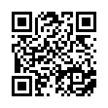
ЭЛЕКТРОННЫЙ
МЕТОДИЧЕСКИЙ
КАБИНЕТ

Slide 81

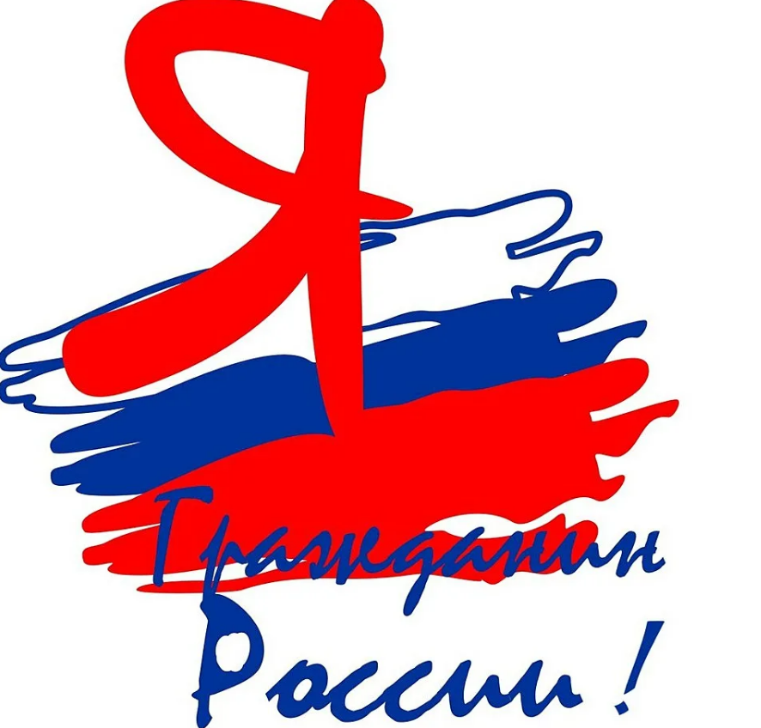

ЕДИНЫЙ КЛАССНЫЙ ЧАС
1 сентября 2022 года
Примерная тематика:
«Мы граждане России»
«Славься страна! Мы гордимся!»
«Великая Россия»
Начало классного часа – исполнение ГИМНА РОССИИ (рекомендуется интерактивная форма проведения)
ОТВЕТСТВЕННЫЙ ЗА ОРГАНИЗАЦИЮ В ПОО – ЗАМДИРЕКТОРА ПО ВР
ОТВЕТСТВЕННЫЙ ЗА ПРОВЕДЕНИЕ – КЛАСCНЫЙ РУКОВОДИТЕЛЬ

Slide 82

РАЗГОВОР О ВАЖНОМ
ЦИКЛ КЛАССНЫХ ЧАСОВ
2022 – 2023 учебный год
34 ЧАСА В ГОД
1 РАЗ В НЕДЕЛЮ
по понедельникам, первым уроком (45 минут)!!!
СТАРТ – 5 СЕНТЯБРЯ
ТЕМЫ И СОДЕРЖАНИЕ КЛАССНЫХ ЧАСОВ РАЗРАБАТЫВАЮТСЯ НА ФЕДЕРАЛЬНОМ УРОВНЕ
СОСТАВЛЯЮЩИЕ
РАБОЧЕЙ ПРОГРАММЫ ВОСПИТАНИЯ
РАЗРАБОТКА СЦЕНАРИЕВ КЛАССНЫХ ЧАСОВ
ВИЗУАЛИЗИРОВАННЫЙ КОНТЕНТ
ИНТЕРАКТИВНЫЕ ЗАДАНИЯ
ОТВЕТСТВЕННЫЙ ЗА ПРОВЕДЕНИЕ – КЛАСCНЫЙ РУКОВОДИТЕЛЬ
!
Задание: продумать, как и за счёт каких средств будет организовано проведение классных часов в рамках проекта Минпросвещения России «Разговор о важном»

Slide 83
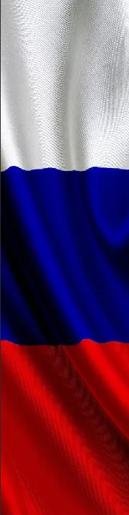
РАЗГОВОР О ВАЖНОМ. С П О
ТЕМЫ КЛАССНЫХ ЧАСОВ, РАЗРАБАТЫВАЕМЫХ НА ФЕДЕРАЛЬНОМ УРОВНЕ
Даты - понедельник, начало - первый урок
Сентябрь |  |  |  | Октябрь |  |  |  | Ноябрь
05.09.2022 | 12.09.2022 | 19.09.2022 | 26.09.2022 | 03.10.2022 | 10.10.2022 | 17.10.2022 | 24.10.2022 | 08.11.2022 | 14.11.2022 | 21.11.2022 | 28.11.2022
Я – студент СПО (групповая дискуссия) | Россия – Родина моя! (групповая дискуссия) | Русская космонавтика. Начало. (лекция) | Путешествие в музыку (музыкальный конкурс талантов) | Пусть будет теплой осень жизни (групповая дискуссия) | «Учитель – профессия на все времена» (студенческий проект) | История праздника (лекция) | «Традиции и семейные ценности в культуре народов России» (студенческий проект) | «Мы едины, мы – одна страна!» (работа с интерактивной картой) | Многообразие языков и культур народов России(работа с интерактивной картой) | «Начало всему – Мама!» (конкурс чтецов) | Государствен ные символы моей страны (лекция)
Декабрь |  |  |  | Январь |  |  | Февраль
05.12.2022 | 12.12.2022 | 09.12.2022 | 26.12.2022 | 16.01.2023 | 23.01.2023 | 30.01.2023 | 06.02.2023 | 13.02.2023 | 20.02.2023
«Служение - выбор жизненного пути!» (групповая дискуссия) | Подвиг героя (студенческий проект) | «Конституция – основной закон нашей страны» (лекция) | Полет мечты (групповое обсуждение) | «Рождественские традиции в России» (творческая мастерская) | «Героический подвиг защитников Ленинграда» (работа с историческими документами) | «История русского театра» (образовательн ый квиз) | «Ценность научного познания» (интеллектуальный марафон) | Россия в мире (работа с интерактивной картой) | К подвигу солдата сердцем прикоснись! (фронтовое письмо)
Март |  |  |  | Апрель |  |  |  | Май
06.03.2023 | 13.03.2023 | 20.03.2023 | 27.03.2023 | 03.04.2023 | 10.04.2023 | 17.04.2023 | 24.04.2023 | 15.05.2023 | 22.05.2023 | 29.05.2023
«Женщины – герои труда» (встреча с ветеранами и героями труда) | Гимн России (работа с текстом) | Историческая справедливость (дискуссия) | Искусство и псевдоискусс тво (творческая лаборатория) | Бессмертный подвиг Ю.Гагарина (лекция) | Нюрнбергский процесс как суд справедливост и (работа с историческим и документами) | «Сохранение окружающей среды» (студенческий проект) | День труда (моя будущая профессия) (встреча с людьми разных профессий) | «День Победы» (студенческий проект "Бессмертный полк") | «О важности социально- общественной активности» (лекция) | Перед нами все двери открыты (творческий флэшмоб)

Slide 84
СОЦИАЛЬНО
ЗНАЧИМАЯ
ДЕЯТЕЛЬНОСТЬ

Slide 85

Рекомендовано в нагрузку классным руководителям
В соответствии с календарным планом воспитательной работы
Обеспечивает вовлеченность студентов в воспитательную работу
Оценка достигнутых результатов на основе дневника регистрации активностей / портфолио / индивидуального маршрута

Slide 86


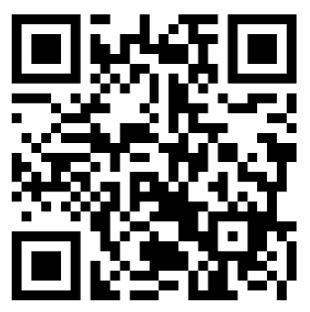
«Воспитание будущих поколений - это работа чрезвычайной важности и, конечно, мы должны уделить этому гораздо больше внимания, чем до сих пор уделялось. От результатов работы на этом направлении будет зависеть будущее России без всякого преувеличения» В.В. Путин
СОЦИАЛЬНО
ЗНАЧИМАЯ
ДЕЯТЕЛЬНОСТЬ
инструмент по обеспечению занятости молодежи
и формированию конструктивного поведения
Электронный методический кабинет
для специалистов по ВР в СПО
ВОСПИТАНИЕ В ПОО САМАРСКОЙ ОБЛАСТИ: Дисциплина "Социально значимая деятельность" (asurso.ru)
Папка в ЭМК - Дисциплина «СЗД»:
МР по реализации дисциплины «СЗД» в рамках освоения ОП СПО
Модельная рабочая программа дисциплины «СЗД»
Модельный комплект оценочных средств по дисциплине «СЗД»

Slide 87
Социально значимая деятельность в СПО
Реализуется в 100% ПОО с 1 сентября 2021 года
В 2021-2022 учебном году – дисциплина «СЗД» реализована для набора 2021 года (1 курс)
В 2022-2023 учебном году – дисциплина «СЗД» будет реализована для наборов 2021 и 2022 гг.(1, 2 курс)
Учебная дисциплина «Социально значимая деятельность» планируется на весь период обучения начиная с 1 курса
Содержание дисциплины согласуется с рабочей программой воспитания и календарным планом воспитательной работы
Зачет по СЗД - инструмент мотивации и самореализации обучающихся
Реализуется
как учебный модуль или отдельная учебная дисциплина
100% ПОО ввели СЗД в образовательную программу СПО начиная с 1 курса 2021-2022 учебного года

Slide 88

Образовательное пространство для социальной активности студентов СПО
Предметные кружки
Уроки, практика
Профориентационные мероприятия
Недели профессий, специальностей
Мастер-классы, олимпиады, конкурсы профмастерства
Научно-техническое творчество
Учебные фирмы и профессиональные клубы
ИНСТРУМЕНТЫ :
Выставки, фестивали, в том числе «Веснушка»
Спортивные клубы и секции
Профессионал
Введение ставок педагогов ДО в ПОО
Партнерство ПОО с организациями ДО, культуры, спорта
Расширение обязанностей педагогов и классных руководителей
Введение дисциплины СЗД
Наставничество в студенческой среде
Творческие конкурсы, смотры
Спортивные соревнования
Семьянин, гражданин
Лидерские сборы
Профильные смены
Стройотряды, экологические акции
Студенческое самоуправление
Волонтёрство и добровольчество
Творческие клубы, студии, кружки
Патриотические клубы
КВН
Музей
Студенческие газеты
Наставничество, мастер-классы

Slide 89
Социально значимая деятельность
- инструмент выполнения показателей
ФП «Социальная активность»
Целью ФП «Социальная активность» является развитие добровольчества (волонтёрства), развитие талантов и способностей у детей и молодежи, в том числе студентов, путём поддержки общественных инициатив и проектов, вовлечения к 2024 году в добровольческую деятельность 20% граждан, вовлечения 45% молодежи в творческую деятельность и 70% обучающихся в клубное движение.
Показатели по Самаре:
Общее количество обучающихся, вовлечённых в художественное и техническое творчество на базе ПОО, – 9523 обучающихся (36%)
Общее количество обучающихся, вовлеченных в художественное и техническое творчество вне ПОО, – 3465 обучающихся (13%)
Доля вовлеченных – 49 %
Общее количество обучающихся, вовлечённых в добровольческую деятельность 5481 обучающийся (доля вовлеченных - 21%)
Количество обучающихся, занятых в органах самоуправления, – 2211 обучающихся (8,4%)
Доля вовлечённых студентов СПО в клубное студенческое движение – 78,4%

Slide 90
Социально значимая деятельность
- инструмент выполнения показателей
ФП «Социальная активность»
Целью ФП «Социальная активность» является развитие добровольчества (волонтёрства), развитие талантов и способностей у детей и молодёжи, в том числе студентов, путём поддержки общественных инициатив и проектов, вовлечения к 2024 году в добровольческую деятельность 20% граждан, вовлечения 45% молодежи в творческую деятельность и 70% обучающихся в клубное движение
Показатели по Самаре:
Количество ставок педагога дополнительного образования — 39,5
Количество педагогических работников, занятых в организации работы кружков художественной самодеятельности, — 141
Количество педагогических работников, занятых в организации работы кружков технического творчества, — 94
Количество педагогических работников, занятых в организации работы спортивных секций, — 65

Slide 91
ТОП-5 МАССОВЫХ НАПРАВЛЕНИЙ РАБОТЫ
ПО ВОВЛЕЧЕНИЮ СТУДЕНТОВ В СЗД
САМОУПРАВЛЕНИЕ
ДОБРОВОЛЬЧЕСТВО
ТВОРЧЕСТВО И СПОРТ
ПРОФЕССИОНАЛЬНОЕ ВОЛОНТЕРСТВО
НАСТАВНИЧЕСТВО

Slide 92
Функциональная грамотность. СПО
Октябрь 2022 года – ВСЕРОССИЙСКОЕ ТЕСТИРОВАНИЕ
функциональной грамотности в рамках ФП «СОВРЕМЕННАЯ ШКОЛА»
!
ЦЕЛЬ для школ и СПО - ВЫПОЛНИТЬ ПОКАЗАТЕЛИ:
доля хорошо подготовленных учащихся к продолжению образования (3,4 уровень) - не менее 40%;
доля выпускников основной школы, демонстрирующих самые высокие результаты (5,6 уровень), - не менее 11%.
!
ЗАДАЧА: обеспечить специальную подготовку КАЖДОГО студента (15 лет) к ВСЕРОССИЙСКОМУ ТЕСТИРОВАНИЮ ФГ

